Slide 1
6. ve 9. Sınıflar
TÜRKİYE GENELİ ORTAK SINAVLAR
BİLGİLENDİRME TOPLANTISI

Slide 3
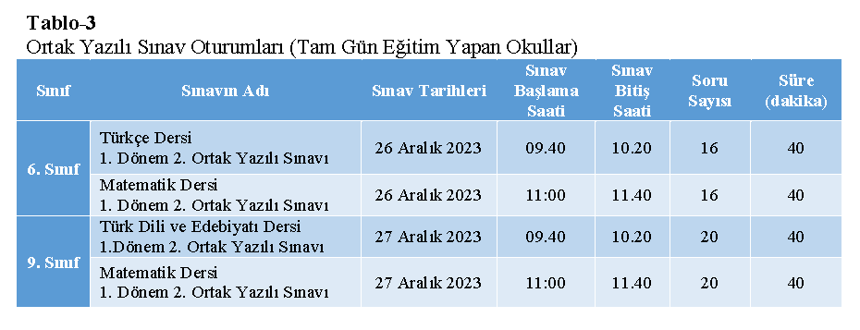
Sınav Uygulaması ve Yapılacak İşlemler
ORTAK YAZILI SINAVLARIN OTURUM SAATLERİ

Slide 4
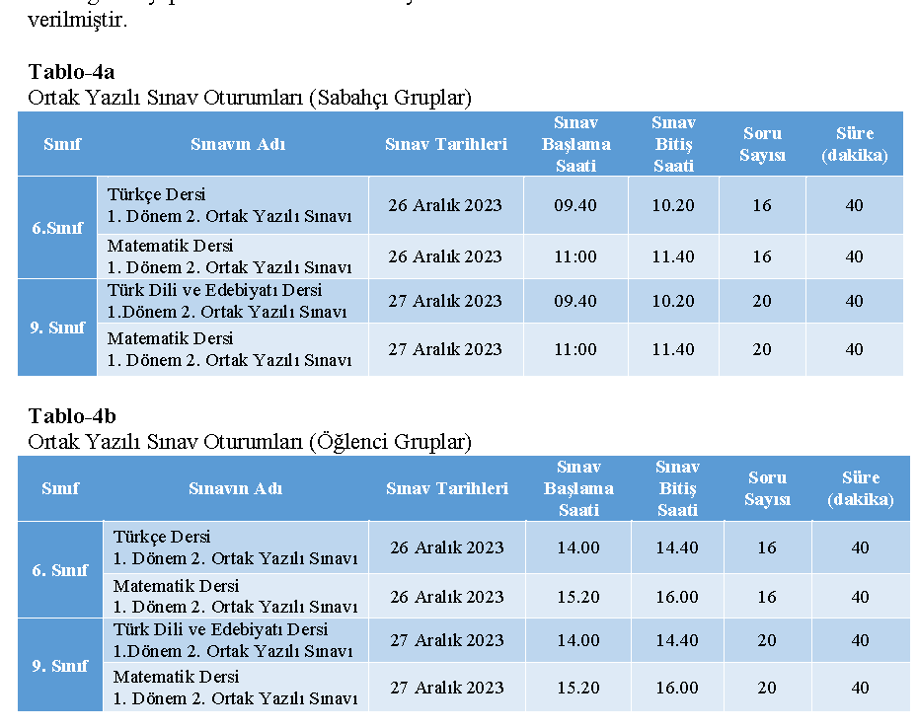
ORTAK YAZILI SINAVLARIN OTURUM SAATLERİ

Slide 5
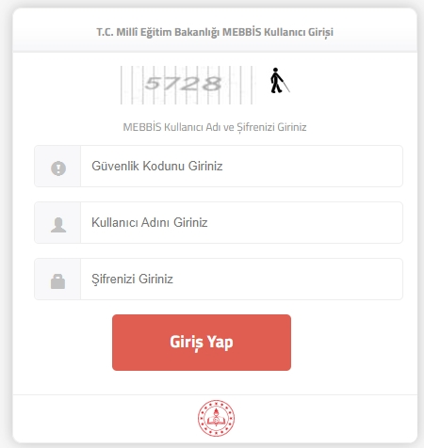
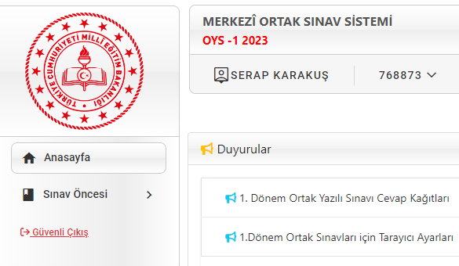
Sınav Uygulaması ve Yapılacak İşlemler
Okul idarecileri sınav poşetlerini ilçelerde yapılacak toplantı sonrası imza karşılığı teslim alacaklardır.
Okul idarecileri teslim aldıkları poşetleri sınav öncesi açarak optik formların tam ve eksiksiz olduğunu kontrol etmeli ve varsa eksiklerin giderilmesini sağlamak için sınavın uygulanacağı tarihten önce Ölçme Değerlendirme Merkezi ile iletişim kurmalıdırlar.
Okul idarecileri; okulunda okutulmakta olan ders kitaplarını dikkate alarak uygun soru kitapçıklarını ortakyazilisinav.meb.gov.tr internet adresinden indirerek şube ve öğrenci sayılarına göre çoğaltmalıdır.
Sabah - Öğlen oturumları ile kitapçık türlerine dikkat edilmelidir.

Slide 6
Sınavı yapılan dersin branş öğretmeni sınavda gözetmen olarak görev almayacaktır. Sınav yapılan tarihte dersi olmasa bile sınav yapılan dersin öğretmenleri okulda hazır bulunacaktır.
BEP kapsamında raporu bulunan öğrencilerin yazılıları, dersine giren öğretmenler tarafından hazırlanacak ve değerlendirilecektir.
Ortak yazılı sınav sonuçları sınavın yapıldığı tarihten itibaren 10 (on) gün içerisinde açıklanacaktır. Sınav sonuçları branş/alan öğretmenleri tarafından ortakyazilisinav.meb.gov.tr adresinden indirilecek ve öğrencilere duyurulacaktır.
Ortak yazılı sınavların sonucuna göre öğrenci toplu listeleri oluşturulmayacak, okullar ve sınıflar arası karşılaştırmalı veri çıkarılmayacaktır.
Ortak sınavlara katılmayan öğrencilerin bilgileri, okul müdürlüğü tarafından sınav bitiminde e-Okula işlenecektir.
Optik formlar sınavlar tamamlandıktan sonra en geç 13:00’e kadar İlçe Milli Eğitim Müdürlüğü Ölçme Değerlendirme ve Sınav Hizmetleri birimlerine imza karşılığı teslim edilecektir.

Slide 7
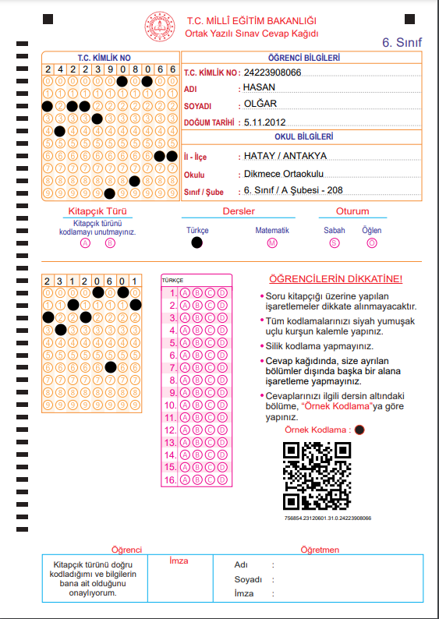
Sınav Uygulaması ve Yapılacak İşlemler
Sınavda kullanılacak optiklerde öğrenci bilgileri basılı halde gelecektir. Optik formlar dağıtılırken hangi derse ait olduğu öğretmenler tarafından mutlaka kontrol edilmelidir.
1
Öğrenciler optik form üzerinde cevaplar, kitapçık türleri ve oturum bilgisi haricinde herhangi bir işaretleme yapmayacaklardır.
Optik form üzerinde yer alan Öğretmen bilgileri sınavda görevli gözetmen öğretmen tarafından kurşun kalemle doldurulacaktır. Öğrenci imzası kurşun kalemle atılacaktır.
Nakil vb. sebeplerle ismine düzenlenmiş optik form bulunmayan öğrenciler için sınav poşeti içerisine derslere göre yedek boş optik form bırakılmıştır.
Sınav katılım durumunun tespiti için e-okuldan alınacak sınıf listelerine öğrenci sınava katıldı ise “GİRDİ”, katılmadı ise “GİRMEDİ” şeklinde yazılacaktır.
Öğrenci cevap kâğıdının optik okuyucu tarafından okunamaması, (yıpranması, karalanması, yırtılması vb.) durumunda öğrenci sınavı geçersiz sayılacaktır.

Slide 8
Mazeret Sınavları ve Sınav Sonuçlarına İtiraz
Ortak yazılı sınavlara geçerli mazeretleri nedeniyle katılamayan öğrenciler mazeret sınavına alınacaktır. Hem ortak yazılı sınava hem de mazeret sınavına katılmayan öğrenciler için e okula ‘’G’’ yazılacak.
Geçerli mazereti bulunan öğrencilerin sınava katılmama gerekçesi ortak yazılı sınav uygulama tarihinden itibaren en geç 5 (beş) iş günü içerisinde öğrenci velisi tarafından okul müdürlüğüne yazılı olarak bildirilecektir.
Mazeret sınavı, ortak yazılı sınavı uygulama tarihinden itibaren en geç 10 (on) gün içerisinde yapılacaktır.
Nakil ile okul değişikliği yapan öğrenci, önceki okulunda geçerli mazereti nedeniyle ortak yazılı sınava katılmadıysa gittiği okulda mazeret sınavına alınacaktır.
Öğrenci velisi, sınav sonuçlarına yönelik itirazlar için öğrencinin öğrenim gördüğü okul müdürlüğüne 5 (beş) iş günü içinde dilekçe ile başvuruda bulunacaktır. İtirazlar il ölçme değerlendirme merkezi müdürlüklerince cevaplanacaktır.
Okul müdürlerinin tebliğ ettiği sınav sonuçlarına göre ilgili dersin öğretmeni öğrenci puanlarını II. yazılı notu olarak e-okul sistemine gireceklerdir. Sınav sonuçlarının e-okul sistemine girilmesinden ilgili dersin öğretmeni, sistemin ve sonuçların kontrolünden ise okul müdürü sorumludur.

Slide 9
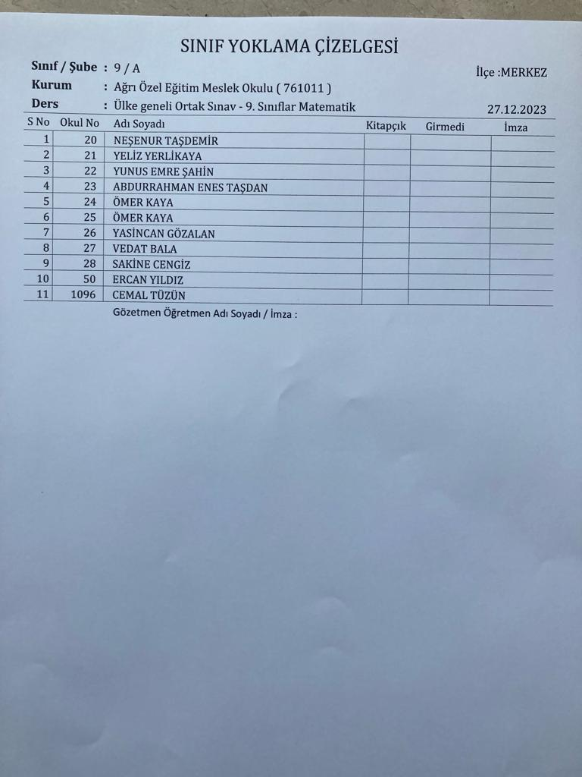

Slide 10
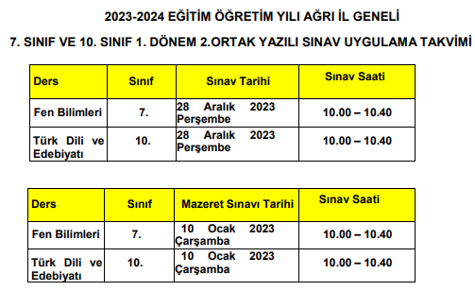
AĞRI İL GENELİ ORTAK YAZILI SINAV
GENEL AÇIKLAMALAR :
Kaynaştırma yoluyla eğitim ve öğretimlerine devam eden öğrencilere yönelik ölçme değerlendirme faaliyetlerinde Bireyselleştirilmiş Eğitim Programı (BEP) esas alınır. Bu nedenle söz konusu öğrencilere diğer öğrenciler ile birlikte ortak yazılı sınav esnasında kendi öğretmenlerinin hazırladığı sınav uygulanacaktır. Bu öğrenciler diğer öğrencilerle beraber aynı sınıfta sınava girebileceği gibi özel durumlarda farklı bir sınıfta da sınava girebileceklerdir. Bu öğrencilerin sınavlarının değerlendirilmesi branş/alan öğretmenleri tarafından yapılacaktır. Bu öğrenciler için salon gözetmen öğretmeni tarafından optik forma öğrenci bilgileri doldurularak “Sınava Girmedi” olarak işaretlenecektir. Salon yoklama listesindeki açıklama kısmında “BEP Kapsamında” ifadesi yazılacaktır. Bu öğrencilerin optik formları da diğer optik formlar ile birlikte okul ortak yazılı sınav komisyonuna teslim edilecektir.

Slide 11
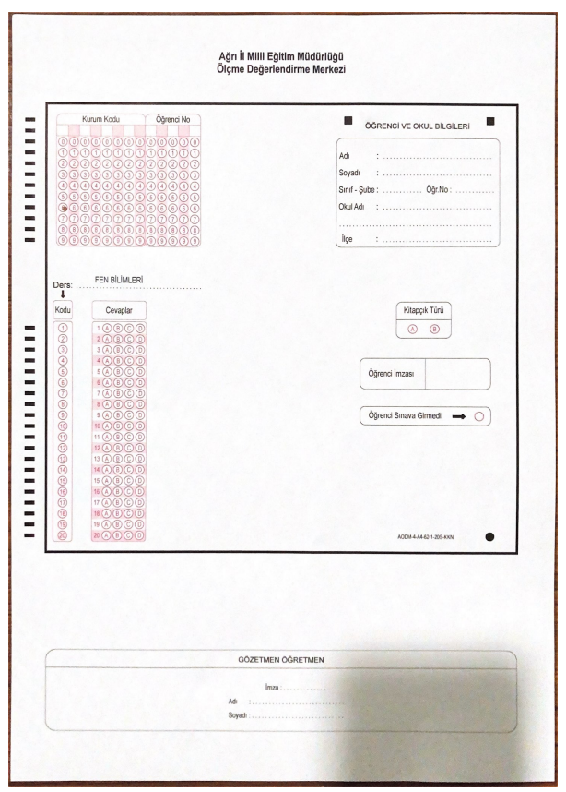
Sınav Uygulaması ve Yapılacak İşlemler
İl geneli ortak yazılı sınavda yanda yer alan YEDEK BOŞ OPTİK örneğidir. Eğer öğrenciye ait optik cevap kağıdı yoksa öğrenciler tarafından doldurulması gerekli yerler (kurum kodu, öğrenci numarası, öğrenci ve okul bilgileri, ders kodu, kitapçık türü, imzası ,gözetmen öğretmene ait yer de ) kurşun kalemle dolduracak.
ÇOK ÖNEMLİ!!!
DERS KODU:
7.Sınıf Fen Bilimleri dersi için 1(bir)
10.sınıf Türk Dili ve Edebiyat dersi için 2(iki) bölümü kodlanacak.
UYARI:
Öğrencilerin optik formları - özellikle formun solunda yer alan siyah referans çizgilerini (time maker) karalamadığını ve herhangi bir şekilde forma zarar vermediğini kontrol edelim, form üzerinde kesinlikle gereksiz yere karalama yapılmasın aksi durumda cevap kâğıtları değerlendirme dışı kalacağı uyarısını yapalım.

Slide 12
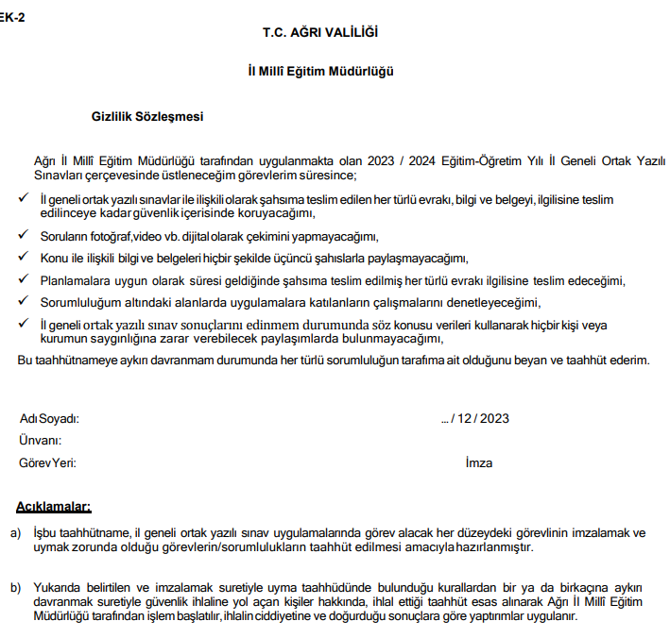
Sınav Uygulaması ve Yapılacak İşlemler
Okul müdürlükleri, Ortak Yazılı Sınav Yürütme Komisyonu üyeleri ile sınavda görevli gözetmen öğretmenlere gizlilik sözleşmesini imzalatması gerekiyor.

Slide 13
Sınav Uygulaması ve Yapılacak İşlemler
Okul Müdürlüklerimiz ,ortak yazılı sınav günü soruların çıktısını alarak (Çıktısı alınan sınav kitapçığı çoğaltılmadan önce indirilen dijital hâliyle karşılaştırılıp baskı hatası olup olmadığı kontrol edilecek. Kontrol edilmeden çoğaltma işlemi yapılmamalıdır.) çoğaltmak ve optik cevap kâğıtlarını sınıflardaki öğrenci sayılarını dikkate alarak tanzim edilmelidir.
Öğrencilerin,‘’S’’ düzenine göre oturma sağlanacak, optik cevap kağıtları üzerinde doldurulması gereken alanlar/ bütün işlemler KURŞUN KALEMLE ve ‘’Sınava Girmedi’’ alanıda kurşun kalemle işaretlenecektir.
Sınav kitapçıkları mutlaka öğrenci tarafından kodlanacak.
Optik form üzerindeki bütün işaretlemeler ve imzalar kurşun kalemle yapılacaktır. Sadece salon yoklama listesini doldurulurken tükenmez kalem kullanılacaktır.
Sınavdan sonra sınav evrakları poşetin içerisinde öğrencilere ait optik cevap kağıtları(sınava giren/girmeyen, BEP’li öğrenci optik cevap kağıdı), salon yoklama listesi, varsa tutanak olacak.

Slide 14
UYARI:
26/27/28 Aralık 2023 tarihlerinde yapılacak olan ÜLKE ve İL geneli ortak yazılı sınavların her bir gününde ilçedeki okullarımız o günkü sınavın bitiminde sınav evraklarını bağlı bulundukları İLÇE MEM’e; merkez ilçedeki okullarımız ise o günkü ilgili sınavın bitiminde sınav evraklarını Ağrı Ölçme Değerlendirme Merkezine imza karşılığında teslim etmelerini rica ediyoruz.
28 Aralık 2023 Perşembe günü bütün sınavların bitiminde İLÇE MEM sınav kutularını aynı gün içerisinde mesai bitimine kadar Ağrı Ölçme Değerlendirme Merkezi Müdürlüğüne imza karşılığında teslim etmelerini rica ediyoruz.

Slide 15
Teşekkürler…
AĞRI ÖLÇME DEĞERLENDİRME MERKEZİ

